Slide 1



PLCSoft pour IOT 2025
Systèmes Industriels
Infotronique
Marcelin Puippe (étudiant)
Métrailler Christopher (professeur)
Clausen Michael (assistant)
Notes:
Avec Wago, Context développement nouvelle librairie WDA
Suite projet
Développement HAL
Dire le projet 2024 le but : Programmation API

Slide 2
Sommaire
Contexte
Objectif du projets
Perceptives
Développement durable
Conclusion
Solution existante
Choix du TB 2024
Exemple de ce qui est réalisable actuellement
But de mon projet

Slide 3


Solutions existantes

Slide 4
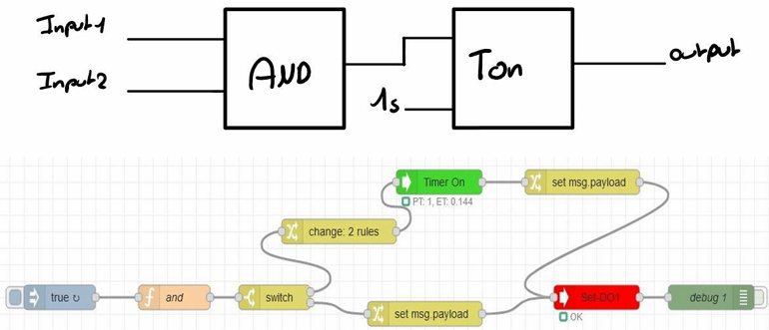
Notes:
Cibler automaticien

Slide 5
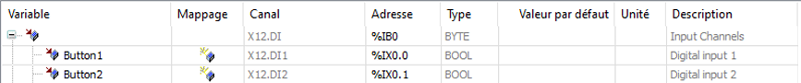
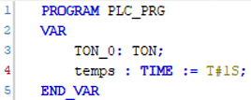
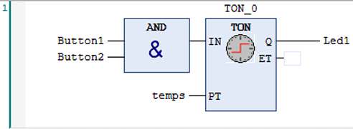
Notes:
Pas dans SON cahier des charges / programmation embarqué, Cahier dit programmation API

Slide 6
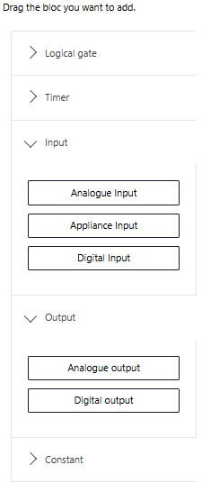
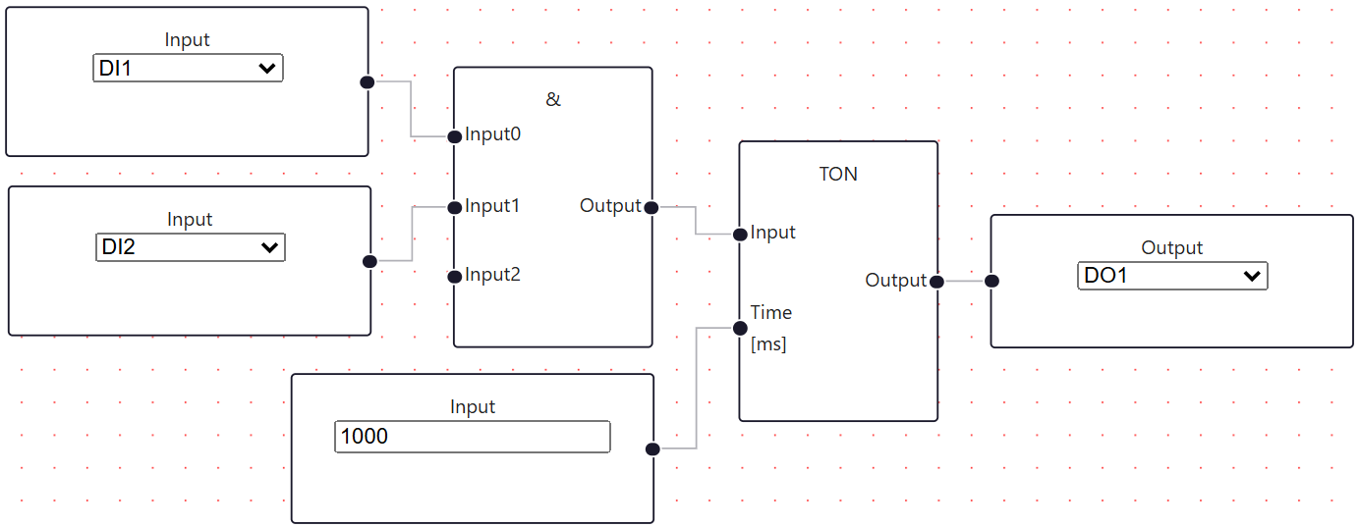
TB – 2024 par Arnaud Ducrey
Notes:
Comp codesys :
+ pas besoin déclarer variables
+ permet de créer nos propre bloc (appliance capteurs spécifique)
+ Pas de programme à télécharger
Recommencer de 0

Slide 7
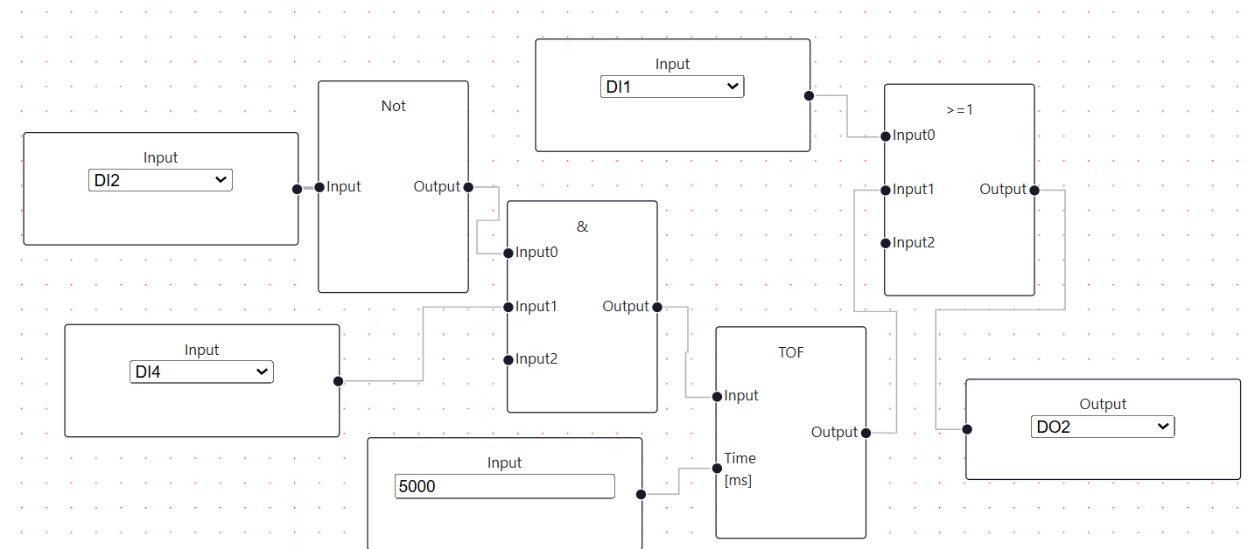
Exemple - Cuve
Capteur de niveau bas (NC)
Capteur de niveau haut (NO)
= DO2 (pompe activé)
pompe
Notes:
Remplir quand bas (DI1
Reste = Remplir jusqu’en haut
Remarque :
Contre réaction pompe

Slide 8
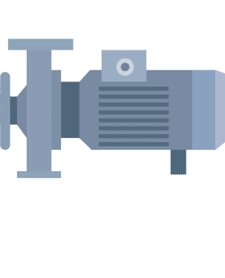


Slide 9
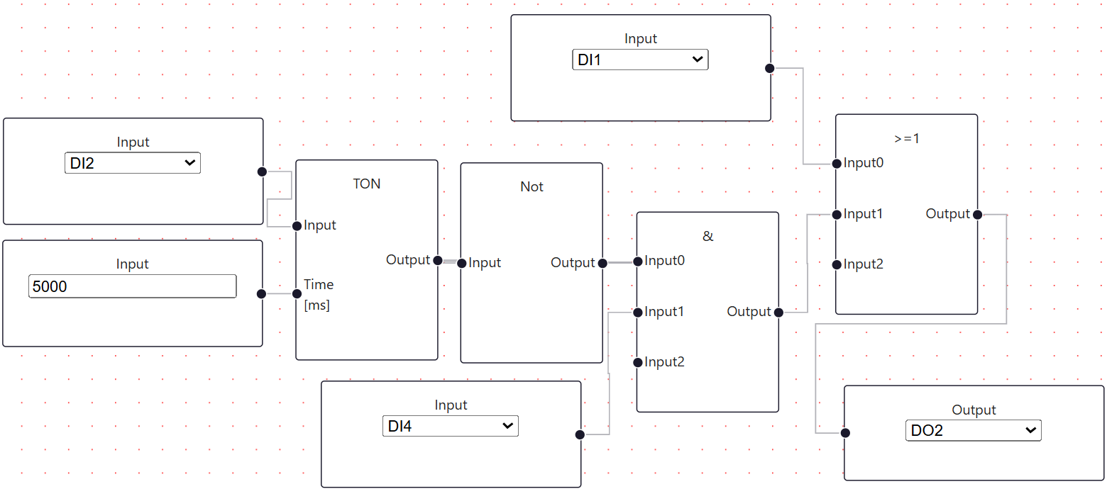
Capteur de niveau bas (NC)
Capteur de niveau haut (NO)
= DO2 (pompe activé)
pompe

Slide 10
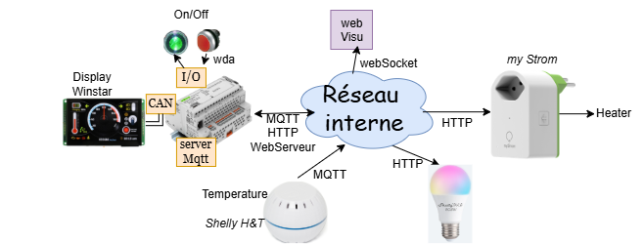
Maison connecté
Notes:
BUT : Controller maison
Avantages : Faire communiqué des composants avec différents Protocole
Lampe configurable par l’écran
Température afficher et valeur de consigne réglable sur l’écran
1 donnés avantages :

Slide 11
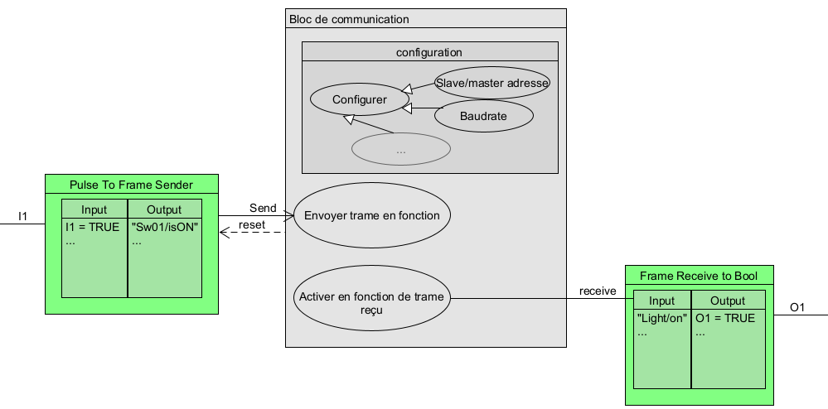
Notes:
3 slides avec 3 couleurs

Slide 12
Notes:
3 slides avec 3 couleurs

Slide 13
Notes:
3 slides avec 3 couleurs

Slide 14
Notes:
3 slides avec 3 couleurs

Slide 15
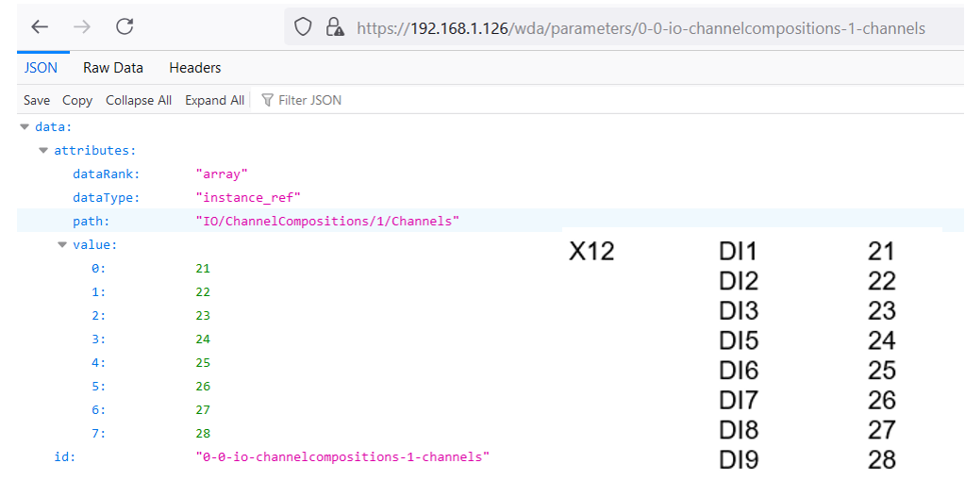
Utiliser nouvelle libraire WDA
Source : wago présentation
Notes:
Problème mal documenté
Wago device acess

Slide 16
Conclusion
Développement de bloc
Amélioration UX & visuel
Intégration de la librairie WDA
Création page Web Socket
Programme de démonstration pour maison connecté
Notes:
UX = expérience utilisateur / Ce qui a été fait
Dire avancé

Slide 17

Notes:
UX = expérience utilisateur / Ce qui a été fait

Slide 18
Conclusion
Amélioration UX & visuel
Intégration de la librairie WDA
Programme de démonstration pour maison connecté
Perspectives : régulation, fonctions personnalisées
Notes:
UX = expérience utilisateur / Ce qui a été fait

Slide 19

Développement durable
L’efficacité énergétique (ODD 7)
L’automatisation favorise la croissance économique (ODD 8)
la sécurité au travail (ODD 3)
Notes:
UX = expérience utilisateur

Slide 20
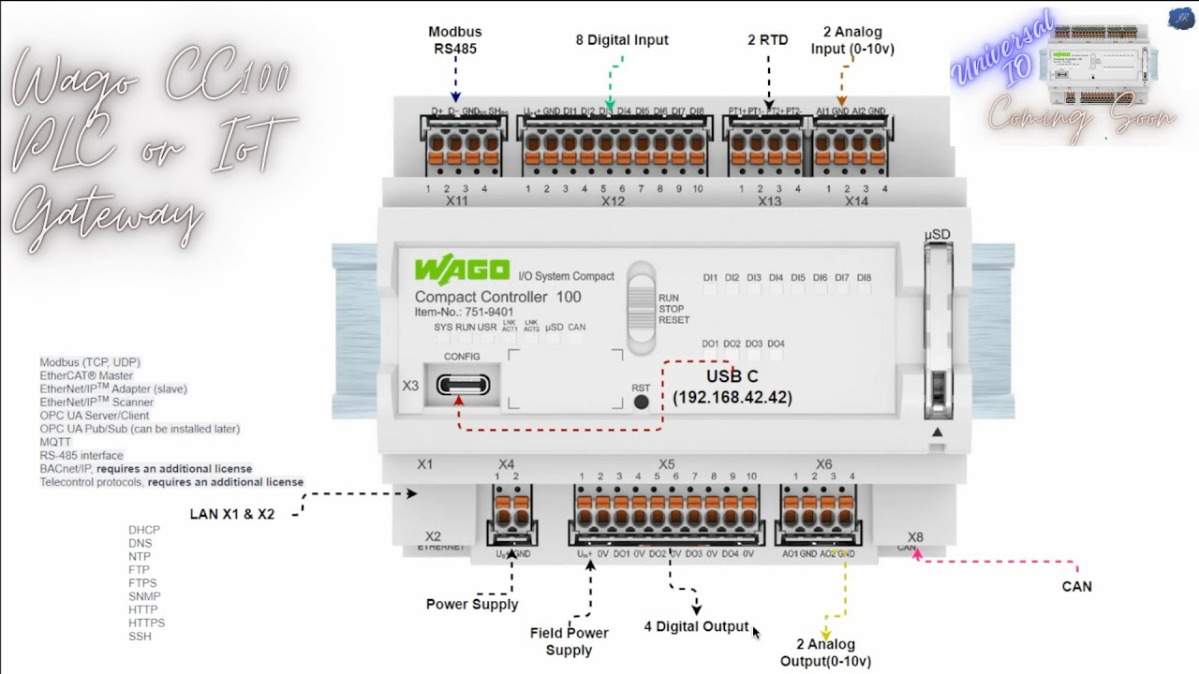
Contexte
Source : maxresdefault.jpg (1280×720)
Notes:
Demander de faire un nouveau HAL

Slide 21
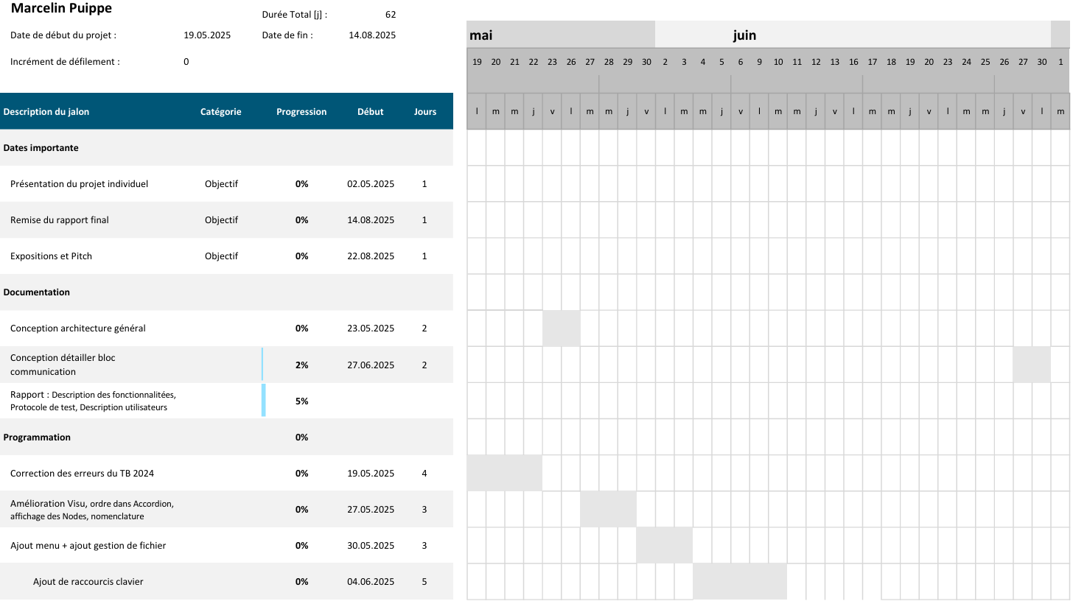

Slide 22
